Slide 1
Отношения между классами

Slide 2
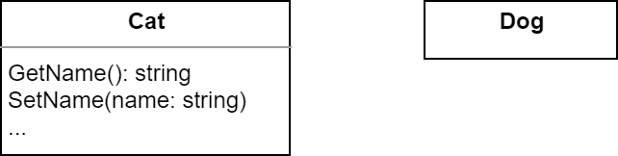
Диаграмма классов
Один из способов визуализации структуры программы
Показывает классы и интерфейсы, их состав и связи между ними
UML – универсальный язык моделирования
Notes:
Один из способов визуализации структуры программы — диаграмма классов. Диаграмма визуализирует классы и интерфейсы, из которых состоит программа или её часть, свойства и методы классов, а также связи между компонентами программы. Используемые обозначения основываются на упрощённой нотации универсального языка моделирования UML.
Класс обозначается прямоугольником, содержащим имя класса, его методы и поля. Перед именем публичного метода и поля класса может ставиться символ +, а приватного — символ -. Тип полей, аргументов и возвращаемых значений указывается после двоеточия. Указатели, ссылки, а также тип void для краткости записи можно опустить.
Приватная часть класса, часть публичных методов или все публичные методы, несущественные на данной схеме, могут быть пропущены:
Стандартные классы вроде string, vector, а также несущественные для диаграммы классы обычно на ней не отображаются.
Перечислимые типы отображаются похожим на класс образом, с той лишь разницей, что перед именем класса записывают слово enumeration.

Slide 3
Композиция
Notes:
Композиция — один из самых простых способов создать новый тип данных, используя функционал уже имеющихся. При композиции мы получаем новый, более сложный тип, состоящий из одного или нескольких более простых объектов.

Slide 4
Композиция
Один объект является частью другого составного объекта
Составной объект единолично владеет частью
При удалении объекта удаляется и его часть
Часть не знает о своём владельце
Одна и та же часть может входить в состав разных составных объектов

Slide 5
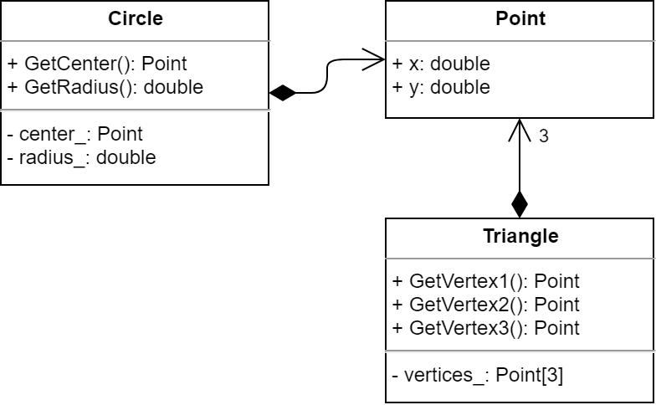
Обозначение композиции на диаграммах классов
Notes:
На диаграмме классов композиция обозначается соединительной линией с закрашенным ромбом, исходящим от составного объекта. Со стороны включаемого объекта наконечника может и не быть.
Ограничений на количество включений простого объекта в состав более сложного нет. В приведённом примере Circle содержит один экземпляр Point, а Triangle — три. Чтобы подчеркнуть множественный характер связи, на конце стрелочки может указываться количество экземпляров.

Slide 6
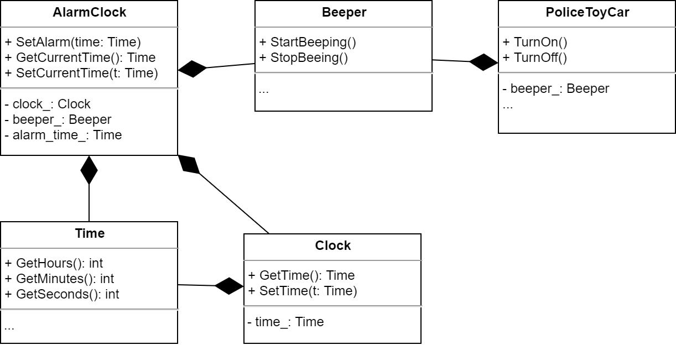
Сокрытие данных при композиции
Notes:
Составной класс, как правило, прячет свои члены-данные от доступа извне и управляет ими. Это позволяет сохранить состояние объекта согласованным. На следующей диаграмме представлен класс AlarmClock, который состоит из часов (Clock), звукового устройства (Beeper) и времени включения звукового сигнала. Пользователи Будильника не имеют доступа к содержащимся в нём полям clock_ и beeper_. Благодаря этому сигнал пробуждения прозвучит в тот момент, когда текущее время, предоставляемое часами, станет равно значению поля alarm_time_.
То, что класс Beeper не знает об объектах, в которых он содержится, даёт возможность использовать Beeper не только в будильнике, но и, например, в игрушечной полицейской машине. Только в этом случае звуковой сигнал будет включён не по достижении определённого времени, а сразу при включении игрушки.
При разрушении составного объекта удаляются и входящие в его состав объекты. Например, при удалении папки должны быть удалены все содержащиеся в ней файлы.

Slide 7
Агрегация
Notes:
Агрегация — тоже пример отношений часть-целое, и реализуется она, подобно композиции, с использованием структур или классов. Различия между композицией и агрегацией в основном семантические.

Slide 8
Особенности
Часть является частью Целого
Часть в один и тот же момент может принадлежать нескольким составным объектам
Целое не управляет своими частями
При удалении Целого Часть продолжает существовать
Часть не знает о существовании Целого
Транзитивность
Ни один из объектов не является прямой или косвенной частью себя
Класс-агрегат хранит ссылки или указатели на объекты, созданные за пределами класса
Notes:
Агрегация — тоже пример отношений часть-целое, и реализуется она, подобно композиции, с использованием структур или классов. Различия между композицией и агрегацией в основном семантические.
Особенности агрегации:
Часть является частью Целого.
Часть в один и тот же момент времени может принадлежать более чем одному Целому.
Целое не управляет своими частями. При удалении Целого Часть продолжает существовать.
Часть не знает о существовании Целого.
Транзитивность — связи между агрегируемыми объектами не имеют циклов, то есть ни один из объектов не является прямой или косвенной частью самого себя.
При композиции мы добавляем части к целому, используя обычные переменные-члены. А когда класс использует динамическое выделение памяти, применяем указатели. При этом часть не может существовать без целого. В качестве примера композиции классов, использующих динамическое выделение памяти, можно привести классы Осьминог и Односвязный список. При разрушении Осьминога происходит удаление его Щупалец, а при разрушении односвязного списка удаляются его узлы.
При агрегации мы также используем переменные-члены класса, только в этом случае они будут ссылками или указателями на объекты, созданные и существующие за пределами класса. Адреса объектов передаются классу-агрегату снаружи через параметры конструктора либо через параметры методов. При этом Часть может существовать отдельно от Целого.

Slide 9
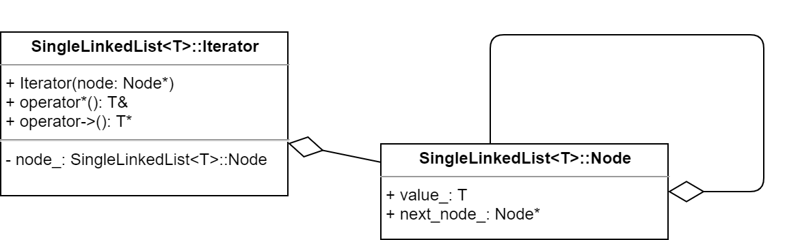
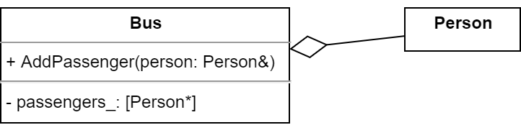
Обозначение агрегации
Notes:
На схемах агрегация обозначается как композиция с той лишь разницей, что ромбик, расположенный на стороне объекта-агрегата, не закрашивается.
Ещё один пример агрегации — отношение между Автобусом и Человеком. Автобус перевозит людей, но они не его составная часть. После разрушения автобуса с человеком ничего не происходит.

Slide 10
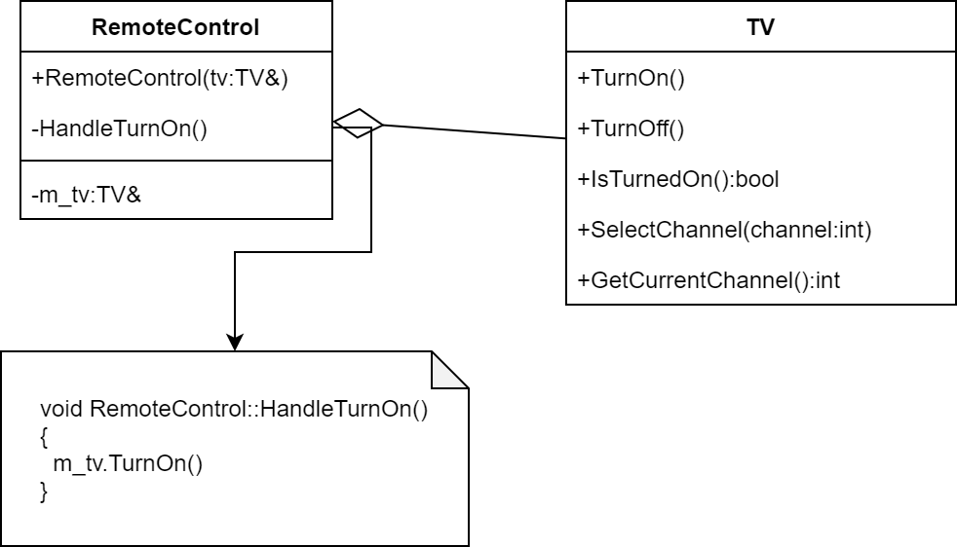
Агрегация и делегирование
Notes:
Агрегация позволяет одному объекту делегировать часть работы другому, переданному извне, объекту. Например, RemoteControl делегирует выполнение операций классу TV, а сам лишь обрабатывает команды пользователя

Slide 11
Зависимость (Dependency)
Notes:
При композиции и агрегации Целое оказывается связанным с Частью в течение длительного времени — поля Целого хранят Часть по значению, ссылке или указателю.
В жизни потребность в каком-либо объекте нам часто нужна лишь для выполнения некоторой задачи: мы вызываем такси, чтобы доехать до нужного места, берём нож, чтобы сделать бутерброд, прибегаем к услугам парикмахера, чтобы подстричься. После выполнения задачи потребность в объекте исчезает до следующего раза. И правда, незачем держать при себе парикмахера до конца своей жизни.

Slide 12
Особенности
Отношение «Клиент – Поставщик»
Поставщик создаётся внутри метода Клиента
Поставщик передаётся в метод Клиента
Метод Клиента возвращает Поставщика
Поставщик ничего не знает про клиента
Зависимость существует на протяжении вызова метода Клиента
Notes:
Такого рода отношение называется зависимостью, или отношением «‎Клиент-Поставщик». У Клиента возникает зависимость от Поставщика при решении некоторой задачи. Зависимость возникает в любом из следующих случаев:
Поставщик создаётся внутри метода Клиента.
Поставщик передаётся в метод Клиента по значению, ссылке или указателю.
Метод клиента возвращает Поставщика.
Во всех упомянутых ситуациях зависимость от Поставщика существует лишь на протяжении вызова метода Клиента — в локальных переменных, параметрах функций и временных объектах.

Slide 13
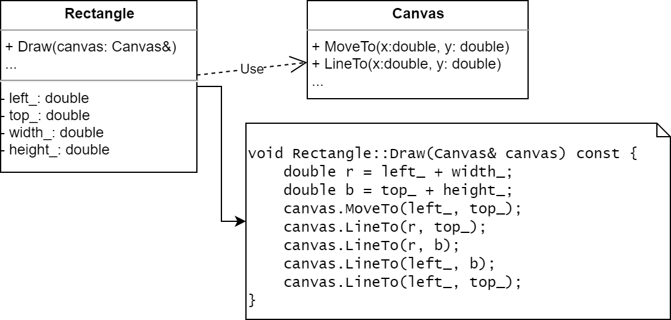
Обозначение зависимости на диаграммах классов
Notes:
На схемах зависимость изображается пунктирной стрелкой, идущей от Клиента к Поставщику. Чтобы конкретизировать, какой вид зависимости используется, на стрелке дополнительно может указываться одно из следующих слов:
create. Метод Клиента создаёт экземпляр Поставщика и использует его, не передавая наружу.
return. Клиент возвращает экземпляр Поставщика. При этом клиент может создавать Поставщика самостоятельно или делегировать создание другому объекту.
use. Клиент использует зависимость, переданную ему через параметр метода. Для этого он вызывает методы переданных ему параметров или передаёт их дальше в качестве параметров.
Класс Прямоугольник использует переданный ему Холст (Canvas), чтобы нарисовать на нём своё изображение, вызывая методы MoveTo и LineTo. Так можно многократно с разными параметрами вызывать метод Draw у одного и того же прямоугольника, получая изображение прямоугольника на разных холстах.

Slide 14
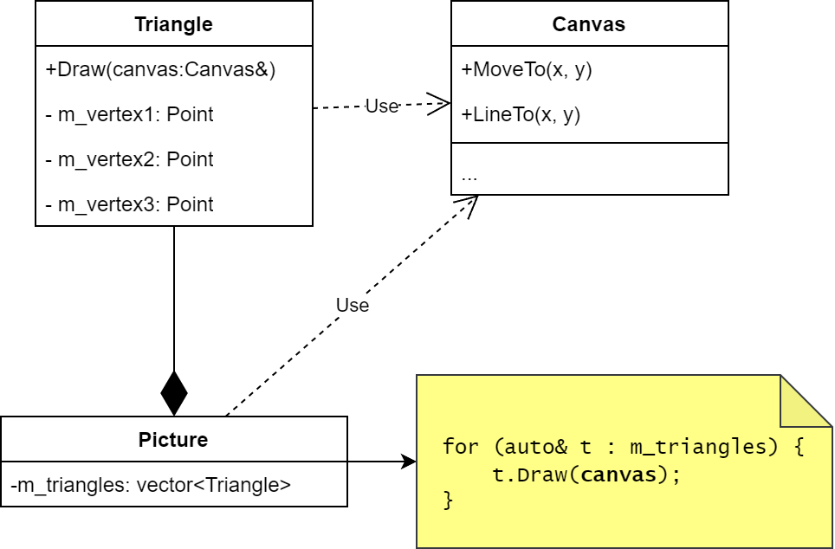
Транзитивность зависимостей
Notes:
Зависимость — наиболее слабая связь между классами среди рассмотренных отношений. Эта слабость даёт наибольшую гибкость — каждый вызов метода Клиента может иметь дело с новым Поставщиком. За эту гибкость приходится платить — зависимость транзитивна. Она распространяется на всех пользователей Клиента — они должны уметь создать Поставщика перед тем как передать его Клиенту в качестве параметра и знать, что делать с Поставщиком, которого им вернул Клиент. При композиции и агрегации зависимость не распространяется, так как Целое скрывает свои Части в приватной области.

Slide 15
Наследование

Slide 16
Наследование
Выражает отношение «является» между классами
Создаёт новый класс не с нуля, а на основе существующего класса
Новый класс сохраняет данные и поведение родительского класса
Notes:
В C++ и многих других языках программирования для выражения отношения «является» используется наследование. Механизм наследования создаёт новый класс не с нуля, а на основе уже существующего класса. Новый класс сохраняет данные и поведение родительского класса. За счёт этого обеспечивается повторное использование кода.

Slide 17
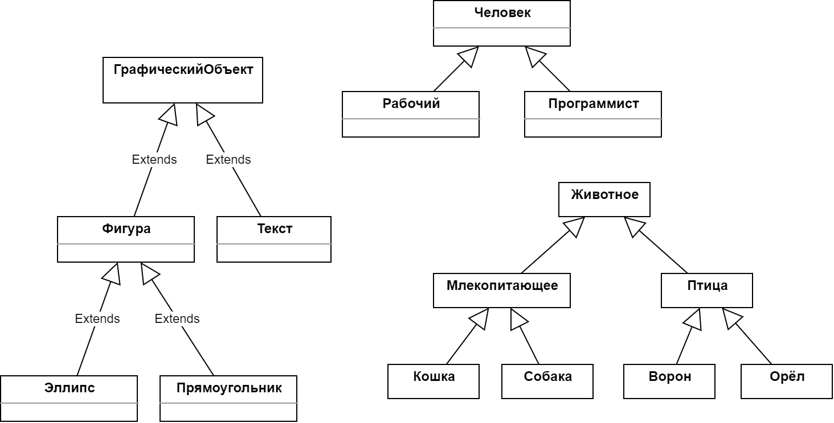
Обозначение наследования на диаграммах классов
Notes:
Графически наследование обозначается в виде стрелки с треугольным наконечником, направленной от наследника к базовому классу. Иногда встречается форма записи, при которой соединительная линия содержит надпись {{"Extends"}}[be_translate_cpp_extends]. На следующем рисунке показаны различные иерархии наследования.

Slide 18
Интерфейсы

Slide 19
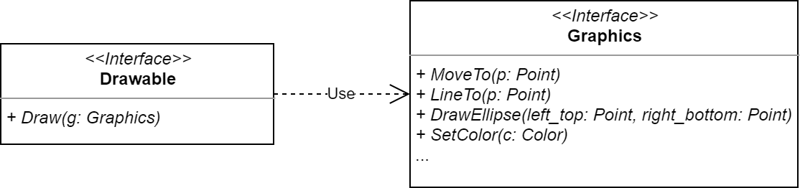
Обозначение интерфейса
Notes:
На диаграмме классов интерфейсы отображаются подобно классам, с уточняющей пометкой <<Interface>>.

Slide 20
Реализация интерфейса

Slide 21
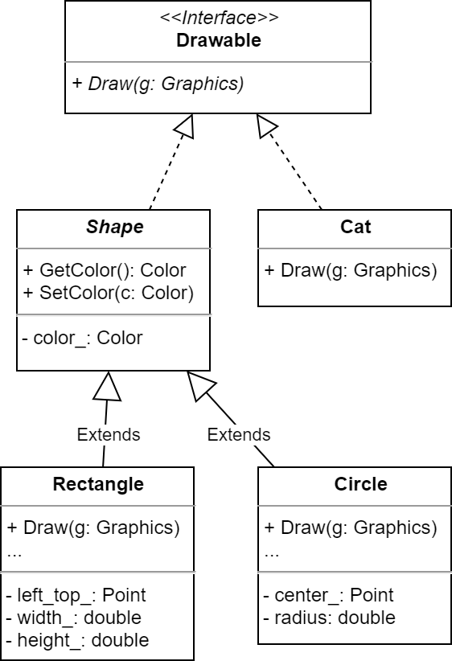
Обозначение на диаграмме

Slide 22
Вопросы?

